Slide 1
Лекція №1. Вступ. Сім’я як соціально-психологічний феномен

Slide 2
План
1. Соціально-історичні аспекти шлюбно-сімейних відносин.
2. Предмет, завдання і зміст навчальної дисципліни «Етика та психологія сімейного життя».
3. Основні поняття та категорії сім'ї: шлюб, сім’я, груповий шлюб, парний шлюб, моногамія, екзогамія, полігамія, полігінія, поліандрія, ендогамія.
4. Культурно-етнічні особливості української родини.
5. Майбутнє сім'ї.

Slide 3
Соціально-історичні аспекти шлюбно-сімейних відносин
Сім'я - головний інститут суспільства, що включає безліч більш приватних інститутів, а саме інститут шлюбу, інститут споріднення, інститут материнства і батьківства, інститут власності, інститут соціального захисту дитинства та опіки та інші.
Шлюб - інститут, який регулює відносини між статями. Саме шлюб в людському суспільстві вважається єдино прийнятною, соціально схваленої та закріпленим законом формою не тільки дозволених, але обов'язкових сексуальних стосунків подружжя.

Slide 4
Предмет, завдання і зміст навчальної дисципліни «Етика та психологія сімейного життя»
Зміст курсу охоплює широке коло питань:
проблематика досліджень родини і сімейних стосунків;
характеристика сучасної сім’ї;
традиційні та сучасні функції родини;
життєвий цикл сім’ї;
психологічні та етичні аспекти підготовки молоді до сімейного життя та відповідального батьківства;
психологія дружби;
любов та її значення у шлюбі та сім’ї;
особливості подружніх конфліктів у молодих сім’ях;
процеси дестабілізації сімейних стосунків;
корекція сімейних стосунків у контексті соціально-педагогічної роботи із сім’єю.

Slide 5
Завдання дисципліни «Етика та психологія сімейного життя»:
- надання студентам системи знань для формування адекватного уявлення про предмет і завдання етики та психології сімейного життя на сучасному етапі;
- створення умов для формування необхідних практичних умінь і навичок роботи із сім'єю для здійснення майбутньої професійної діяльності соціального педагога;
- формування у студентів професійно орієнтованих компетенції та забезпечення їх ефективного використання у професійному середовищі;
- сприяння формуванню образу майбутнього сім'янина.

Slide 6
Основні поняття та категорії сім'ї: шлюб, сім’я, груповий шлюб, парний шлюб, моногамія, екзогамія, полігамія, полігінія, поліандрія, ендогамія.
Шлюб (від слов'янського «слюб» — з'єднання з любов'ю) — історично зумовлена, санкціонована й регульована суспільством форма взаємин між чоловіком та жінкою, яка визначає їхні права та обов'язки одного щодо іншого й щодо дітей.
Шлюб - це сімейний союз двох людей, зареєстрований у державному органі реєстрації актів цивільного стану.
Сімя/Родина — соціальна група, яка складається з людей, які зазвичай перебувають у шлюбі, їхніх дітей (власних або прийомних) та інших осіб, поєднаних родинними зв'язками з подружжям, кровних родичів, і здійснює свою життєдіяльність на основі спільного економічного, побутового, морально-психологічного укладу, взаємної відповідальності, виховання дітей.

Slide 7
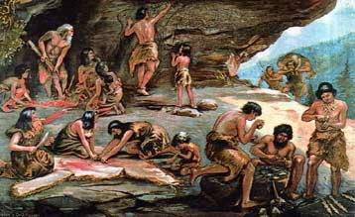
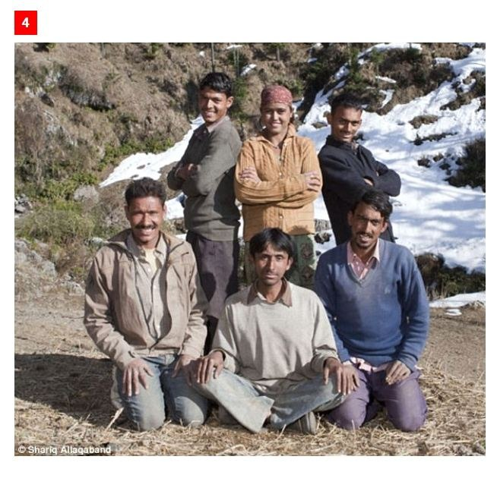
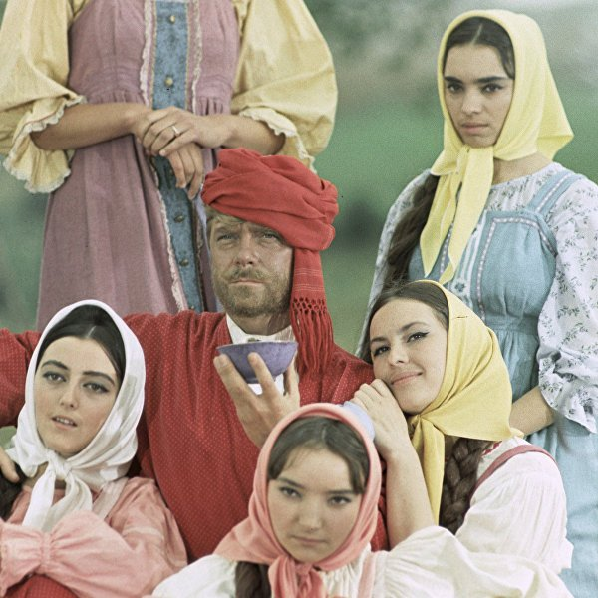
Груповий шлюб - шлюбний союз кількох чоловіків і жінок, найдавніша форма шлюбу, характерна для періоду перетворення "первісного людського стада" на родову общину. Плем'я поділялося на 2 групи - "шлюбні класи". Всі чоловіки однієї групи могли вступати в шлюбні стосунки з усіма жінками ін. шлюбної групи.
Поліандрія - одна жінка і кілька чоловіків (вкрай рідкісний випадок, що існував у одного з народів Індокитаю).
Полігінія - один чоловік і кілька жінок (цей тип особливо притаманний скотарям-кочівникам).

Slide 8
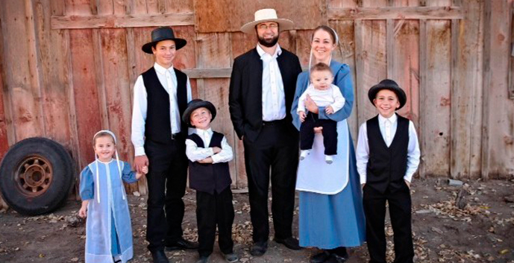
Моногамія — основна форма шлюбу в класових формаціях, що передбачає входження до шлюбу одного чоловіка та однієї жінки, може бути у формі довічної або допускати розлучення.
Екзогамія — це практика шлюбів поза межами окресленої групи (роду, племені, родини), до якої людина належить. На додаток до кровних родичів, заборона може стосуватись також членів специфічної тотемної чи іншої групи.
Ендогамія — практика шлюбів у межах певної соціальної групи (роду, племені чи родини), що заохочується соціальними нормами.

Slide 9
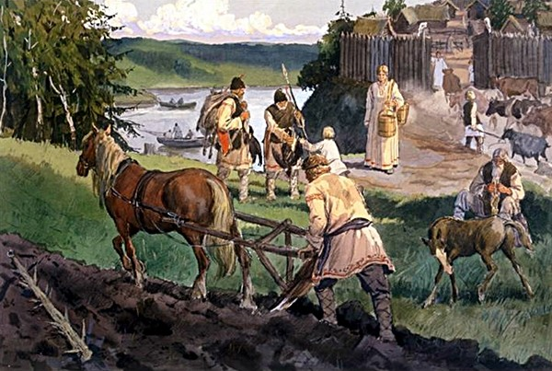
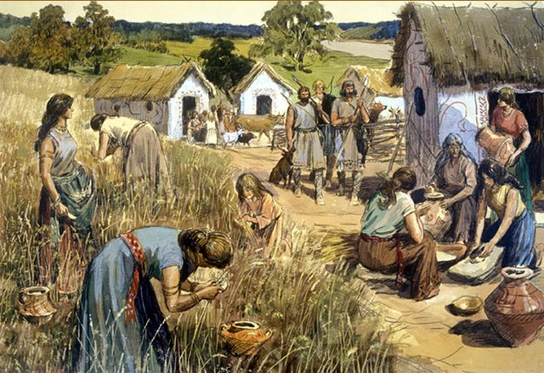
Культурно-етнічні особливості української родини
Формування сім’ї як інституту в Україні, передісторія цього процесу теж пов’язані із функціонуванням групової, парної, а потім моногамної сімей.
І. Крип’якевич пов’язує початок утворення сім’ї в українців із держаністю антів (роси), які проживали на теориторі України в V – VI ст.
Суспільний лад антів був демократичним, всі громадські справи вони вирішували спільно (колом). Така позиція переносилася і у сім'ю, у родинний устрій.

Slide 10
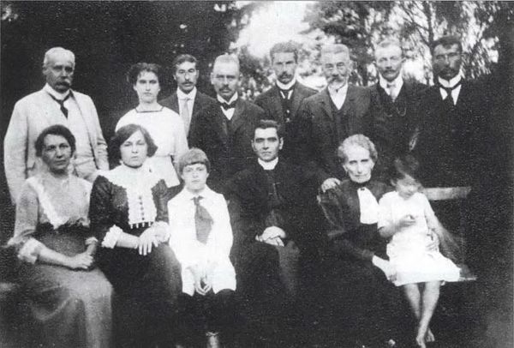
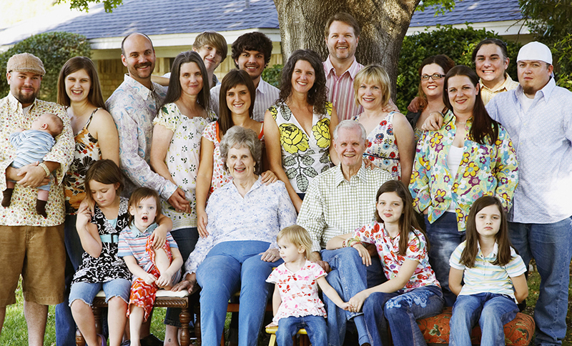
Рід – це велика родина, яка проживала у своєму дворищі, відокремленій оселі, мали спільне майно – ріллі, ловецькі терени, стада худоби, спільне господарство під проводом свого старшини, були повязані кровними узами та спільними інтересами.
Під впливом економічного прогресу, рід утратив суцільність і розпався на малі самостійні родини.
Велика родина набула значного поширення за часів Київської Русі. Сини не ділилися, хазяйнували спільно, жили разом, порядкував старший і найклітливіший. Така тенденція спостерігалася в Україні і протягом наступних XIV–XVII ст. Поряд із великими родинами з’являлися малі індивідуальні сім’ї, кількість яких наприкінці XVIII ст. помітно зросла, а в XIX і XX ст. вони стали домінуючими.

Slide 11
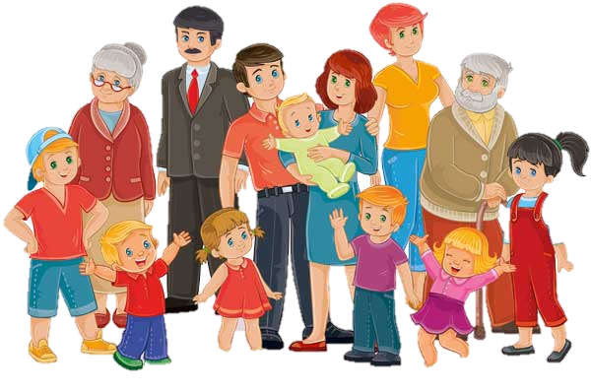
Головною причиною утворення великих (зведених) сімей був низький економічний рівень життя, непосильні податки, неспроможність бідних родин забезпечити нову сім’ю хатою та іншими господарськими будівлями. Заможні господарі стримували розпад великої сім’ї, щоб уникнути розпорошення земельних угідь і господарського майна, таким чином утримуючи в господарстві дешеву робочу силу.
На XX ст. припадає інтенсивне формування малих сімей в Україні насамперед через зростання міст і виникнення нових промислових об’єктів. Почала збільшуватися кількість тих, хто шукає заробітку на стороні, тобто відхідників, заробітчан, промислових робітників.

Slide 12
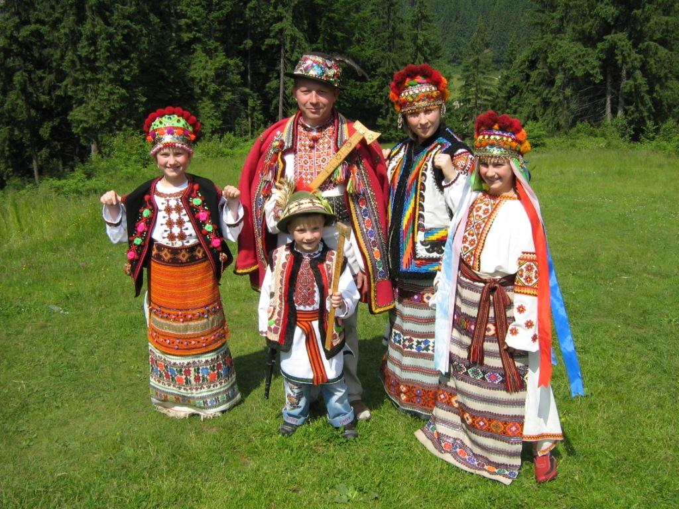
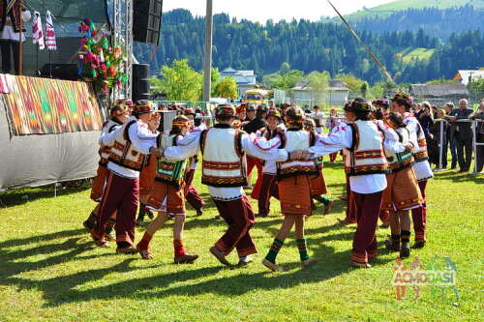
Риси становлення та розвитку сім’ї в Україні можуть відрізнятися за наявності окремих регіональних ознак, причиною яких є певні історичні обставини, деяка своєрідність соціально-економічних, природничо-географічних, демографічних умов, а також політичних впливів. Адже ще на початку XVIII ст. розшматована колонізаторами Україна стала здобиччю інших держав. Лівобережжя, Слобожанщина і Запоріжжя потрапили під гніт царської Росії, а Правобережжя (Волинь, Поділля, Східна Галичина й частина Київщини) відійшло до панської Польщі, Буковина – до боярської Румунії, Закарпаття – до Угорського королівства, що спричинило неоднаковість рівнів соціально-економічного розвитку в цих регіонах.

Slide 13
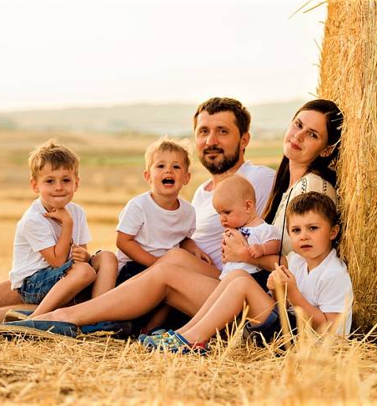
Майбутнє сім’ї
Основними проблемами українскьої сімї є високий рівень розлучень, велика кількість звернень щодо насильства в сім'ях, велика кількість неповних сімей і низький рівень народжуваності.
Державна програма підтримки сім'ї покликана забезпечити ефективний механізм взаємодії і соціального партнерства сім'ї та держави, коли держава надає всебічну підтримку родині, а сім'я несе відповідальність за виховання дітей і власний розвиток.

Slide 14
Напрямки реалізації програми підтримки сімей
1. Матеріальна підтримка - попередження сімейного неблагополуччя та посилення відповідальності батьків за виховання дітей.
2. Реалізація системної підготовки молоді до сімейного життя - підліткам і молодим сім'ям надаватимуть комплексні знання про те, що таке сім'я, на яких принципах вона повинна створюватися, про особливості взаємин у сім'ї.
3. Заходи з недопущення насильства в сім'ї, для чого будуть впроваджуватися корекційні програми для роботи з кривдниками та агресорами; охоплюватиме молодь групи ризику - випускники інтернатних установ, які потребують адаптації до самостійного життя, молоді люди, які перебувають у конфлікті із законом, залежні від наркотиків та алкоголю.

